Slide 1
L'AROME FINE DINING
라롬 식당 예약 및 AI 상담 플랫폼
식당 메뉴와 시간을 사전에 조율하는 예약 웹앱
발표자: [이름] · 개발 프로젝트 완료 보고
1

Slide 2
CONTENTS
목차
01
서비스 소개
식당 예약 플랫폼의 목적 및 필요성
02
서비스 구현 범위
Client, Server, AI 가용 범위 개괄
03
서비스 UI 및 레퍼런스
TOSS 디자인 스타일 및 작업 프로세스
04
백엔드 및 DB 구성
Next.js Route Handlers 및 DB ERD
05
서비스 이용 시연
중복 예약 방지 및 AI 실시간 상담
2

Slide 3
01
서비스 소개
3

Slide 4
SERVICE INTRO
기획 배경 및 해결하고자 하는 문제
• 대기 피로도 극복
• 예약 부도(No-Show) 방지
• 정보 불일치 해소
식당 입장을 위해 장시간 현장에서 대기하는 비효율성을 극복하여 미식 소비의 만족도를 높입니다.
방문 일정뿐만 아니라 세부 식사 메뉴까지 모바일을 통해 선주문함으로써 매장의 노쇼 리스크를 차단합니다.
창가석, 프라이빗 룸 등 고객이 실제 선호하는 좌석 형태를 2D 배치도로 확인하여 정보 격차를 완전히 해소합니다.
4

Slide 5
SERVICE VALUE
서비스 가치 및 제공 기능 개요
STEP 01
STEP 02
STEP 03
방문일 및 일정 지정
가상 테이블 지정
코스 메뉴 담기 및 결제
캘린더 UI를 통해 원하는 예약 날짜와 인원, 디너 시간대를 정밀 세팅합니다.
실시간 점유 상태를 반영하여 창가석, 룸 등 원하는 테이블을 SeatMap 지도에서 선택합니다.
매칭된 파인다이닝 코스 요리를 장바구니에 사전에 담고 모의 선결제를 확정합니다.
5

Slide 6
02
서비스 구현 범위
6

Slide 7
DEVELOPMENT SCOPE
Client, Server, AI 구현 명세
클라이언트 (Client UI/UX)
백엔드 및 AI (Server & AI)
• 모바일 반응형 뷰포트 & 480px 기기 프레임 적용
• Next.js API Routes (로그인, 예약 상태, 챗봇)
• Sticky Bottom Navigation (예약 홈/내역/챗봇)
• 실시간 중복 예약을 방지하는 날짜/시간별 좌석 점유 조회 API
• 3단계 가이드 예약 모듈 및 사전 메뉴 담기 장바구니
• 사장님 전용 대시보드 (예약 승인, 거절 및 Cascade 완전삭제)
• 결제 금액 실시간 합산 & 모의 결제 연동
• GROQ SDK Llama-3.3 LLM 연계 실시간 자동 상담 챗봇
7

Slide 8
03
서비스 UI 및 레퍼런스
8

Slide 9
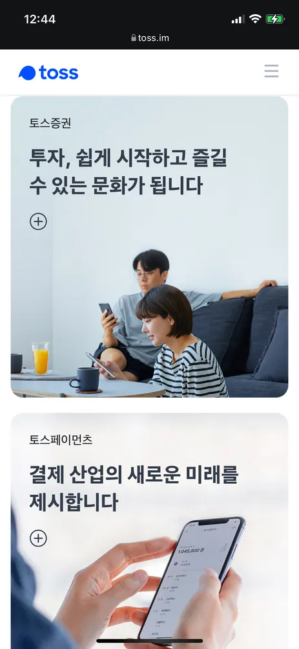
UI & REFERENCE
TOSS 디자인 스타일 및 애자일 작업 프로세스
토스(TOSS) 디자인 레퍼런스 적용
• 깔끔하고 신뢰감을 주는 Toss Blue (#1C60EF) 브랜드 테마 적용.
• 테두리를 최소화하고 둥글고 정갈한 플랫 카드 레이아웃 적용.
• 모바일 하단 네비게이션 가이드를 완비하여 엄지 터치 안정성 확보.
• 애자일 점진적 작업 프로세스를 거쳐 뼈대를 완성하고, 기획 피드백에 맞춰 식당 예약 지식 베이스 및 UI 통합을 영구 정밀화했습니다.
9

Slide 10
04
백엔드 및 DB 구성
10

Slide 11
BACKEND ARCHITECTURE
Next.js API Routes 및 AI 추론 연동
Auth API
Reservation API
Admin Control
AI Chat API
/api/auth/login
/api/reservations
/api/reservations/[id]
/api/chat
사용자 계정 생성, 로그인 암호화 및 유저 권한(사용자/어드민) 세션 토큰화 관리
방문 날짜 및 시간대별 실시간 좌석 점유 조회 및 DB 점유 접수 처리
사장님 모드에서의 예약 승인/거절 상태 변경 및 완전 Cascade Delete 삭제
API Key의 브라우저 노출을 방지하고 서버사이드에서 안전하게 LLM 추론 위임
11

Slide 12
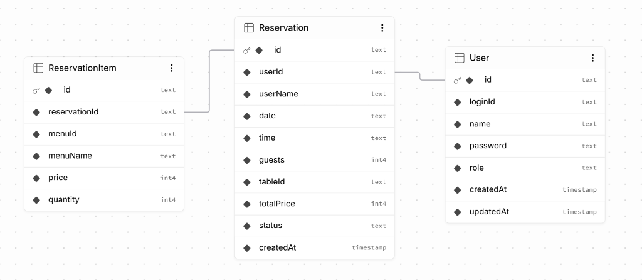
DATABASE SCHEMA
Prisma & Supabase DB 관계 모델링 (ERD)
Prisma Schema & Cascade 제약
• **Supabase PostgreSQL** 클라우드 데이터베이스를 기반으로 고가용성 예약 인프라 구축.
• **User ── Reservation ── ReservationItem**의 정규화된 3대 핵심 테이블 구성.
• 예약 삭제(DELETE) 발생 시, 연결된 ReservationItem(주문요리) 데이터가 Cascade 룰에 의해 안전하고 정밀하게 연쇄 물리 자동 소멸.
12

Slide 13
05
서비스 이용 시연
13

Slide 14
DEMO SCENARIO 01
실시간 테이블 선점 락 & 중복 예약 방지
STAGE 01
STAGE 02
STAGE 03
일정 클릭 즉시 조회
SeatMap 실시간 락
트랜잭션 충돌 원천 제어
사용자가 방문 일자와 시간대를 토글하는 즉시 API가 호출되어 DB로부터 기완료된 좌석을 정밀 타격 조회합니다.
선점된 테이블 ID(Table 1~6)는 화면 상에서 즉시 회색으로 강제 비활성화되어 다른 세션의 터치/선택을 차단합니다.
예약 완료 POST 전송 시 서버가 중복 여부를 최종 재확인함으로써 다중 동시 선점 문제를 완벽 해결합니다.
14

Slide 15
DEMO SCENARIO 02
AI 상담 챗봇 및 어드민 실시간 삭제 동기화
매장 데이터 동기화 AI 챗봇
어드민 실시간 삭제 & 좌석 복원
• 실제 예매 화면의 한우 채끝 코스 요리 메뉴, 6개 테이블의 특징, 무료 발레파킹 정보를 Llama-3.3 LLM에 100% 바인딩.
• 사장님이 관리자 탭에서 승인된 예약을 물리 영구 삭제하는 즉시 유저 마이페이지 내 예약 현황 리스트에서 삭제 연계.
• 소비자가 '발레파킹 요금이 얼마인가요?', '조용한 룸 예약 가능한가요?' 질문 시 매장 실제 사양에 완전히 밀착된 정밀 응대 시연.
• 삭제 처리 즉시 해당 예약 슬롯의 좌석 락이 즉각 해제되어 SeatMap 상에서 예약 가능한 녹색 상태로 동적 복구 시연.
15

Slide 16
경청해 주셔서 감사합니다
라롬 (L'AROME) 식당 예약 플랫폼 Q&A
16

